Slide 1
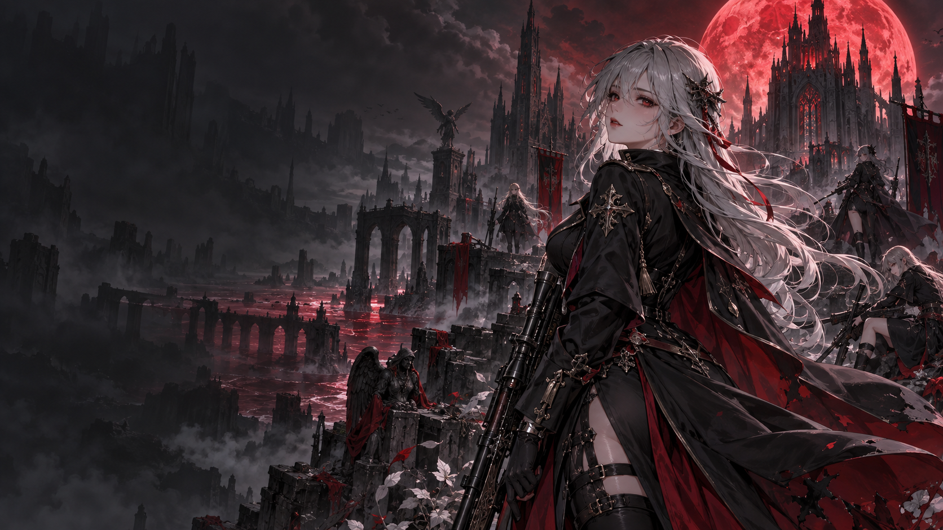
血潮守望
CRIMSON TIDE
四人团队项目介绍
合作搜打撤游戏 · Godot 4
Notes:
项目经理兼产品经理开场：大家好，我们介绍的项目是《血潮守望》，一款基于 Godot 4 的桌面合作搜打撤游戏。接下来由四位成员分别从项目与产品管理、程序开发、游戏美术与体验设计以及测试运维展开介绍。
依据：README.md；项目主视觉 assets/keyart.png。

Slide 2
01 项目经理兼产品经理
四人分工与汇报安排
成员一 项目经理兼产品经理
第 1–5 页，结尾总结
项目规划、协作交付、玩法与产品体验
成员二 程序开发工程师
第 6–7 页
核心系统、联机服务、数据存储
成员三 游戏美术与体验设计师
第 8–10 页
角色场景、界面与战斗反馈
成员四 测试与运维工程师
第 11–14 页
测试验收、缺陷跟踪、部署与维护
02
Notes:
这份汇报建议采用四个岗位分工。第一位成员兼任项目经理和产品经理，负责范围、协作、交付和玩法需求。第二位程序开发工程师负责系统与联机，第三位游戏美术与体验设计师负责视觉和交互，第四位测试与运维工程师负责质量验收、部署与运行维护。这里是建议分工，正式答辩前可以对应到实际成员姓名。整场建议控制在十二至十五分钟。
依据：建议团队组织方案，不代表已核实的个人贡献记录。

Slide 3
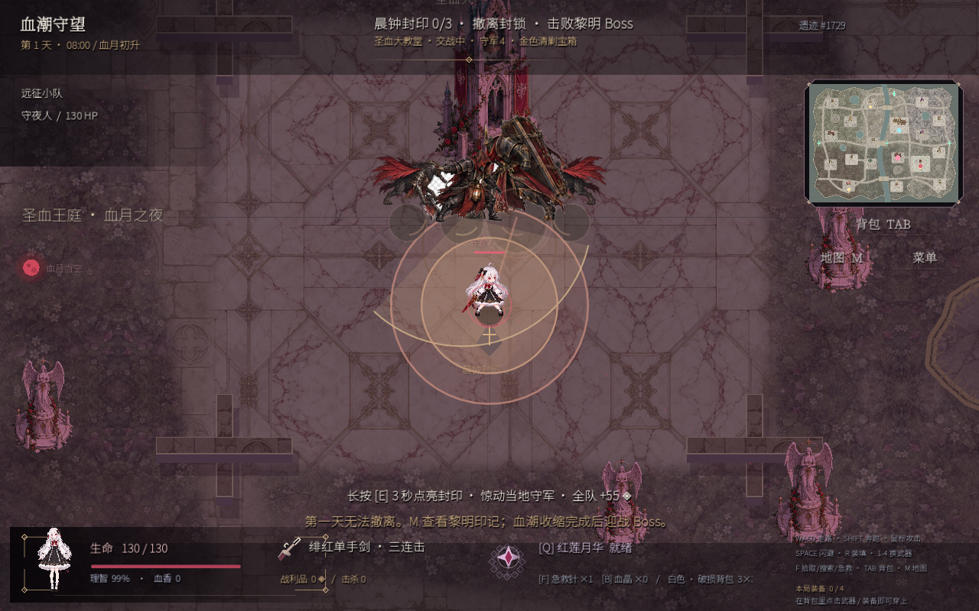
01 项目经理兼产品经理
项目概况与交付范围
游戏定位
哥特二次元风格
俯视角合作搜打撤
交付重点
可反复游玩的战局
营地、远征、结算与成长
Windows 桌面端，支持单人及 2–4 人合作
03
Notes:
我们的项目以可反复游玩的完整流程为目标。玩家可以单人体验，也可以进行二至四人合作，从营地准备进入地图，在搜刮和战斗中成长，最后通过撤离进行结算。目前工程包含三日远征、角色装备、背包与成长，以及账号和服务器房间。Windows 桌面端是当前主要交付形式。
依据：README.md；project.godot；SERVER.md。画面：build/area-combat.png。

Slide 4
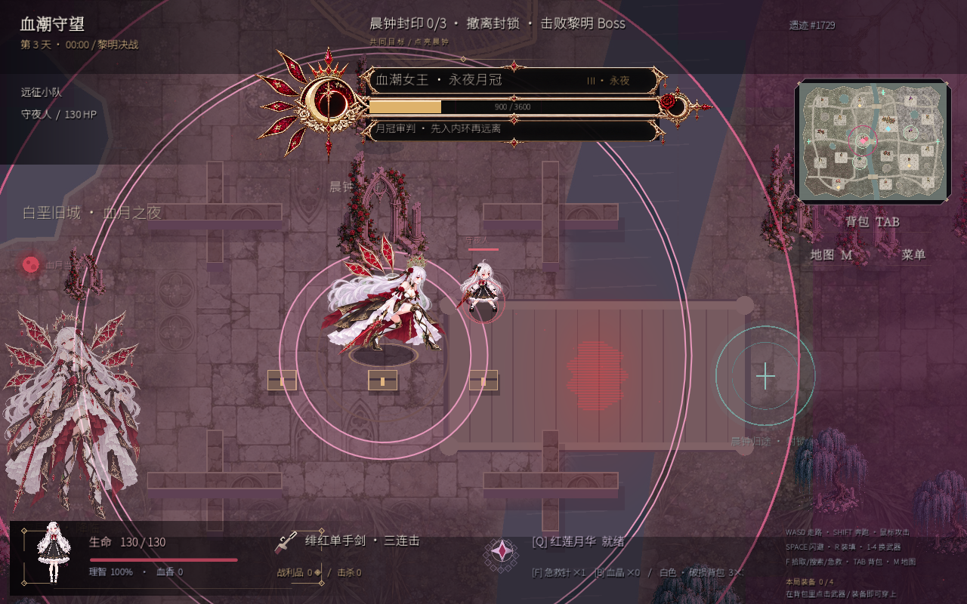
01 项目经理兼产品经理
三日远征的节奏设计
第一天 建立战力
搜刮与清剿，3 分钟起缩圈
击败黎明 Boss，禁止撤离
第二天 风险选择
可从撤离点离场
战胜强化 Boss 后决定去留
第三天 最终挑战
直接迎战血潮女王
胜利后收取奖励并撤离
前两天各 5 分钟探索与缩圈，Boss 战另计
04
Notes:
前两个探索日各有五分钟的探索与缩圈过程，Boss 战和整备时间另计，因此不能将完整一局简单说成十五分钟。第一天不能撤离，需要战胜黎明 Boss。第二天开放撤离，在战胜强化 Boss 后，玩家还能独立选择离开或留下。第三天直接挑战血潮女王，获胜后再安全撤离。
依据：EXPEDITION.md；scripts/expedition.gd。画面：build/raid-boss2.png。

Slide 5
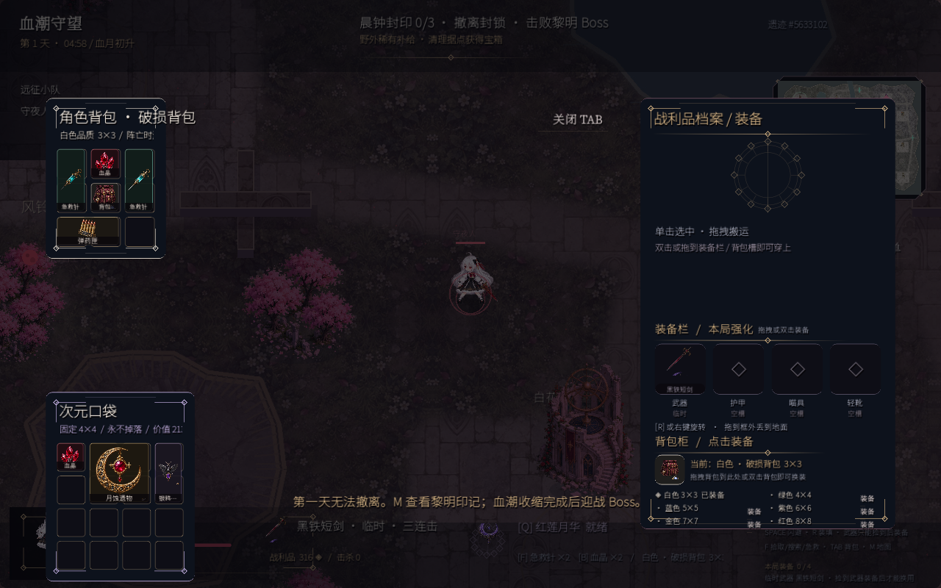
01 项目经理兼产品经理
收益与风险的设计
空间选择
次元口袋 4×4，永久保全
角色背包 3×3 至 8×8
战力选择
搜到武器后装备使用
高品质装备提高当局能力
更多战利品，更高撤离风险
05
Notes:
玩家需要在容器空间、装备收益和死亡损失之间做取舍。固定四乘四的次元口袋保全物资，角色背包随品质扩大但有死亡掉落风险。开局临时武器保证基本作战，真正的武器需要局内搜到并装备。装备在战局中提升能力，而安全撤离和结算进一步支持局外成长。
依据：scripts/catalog.gd；README.md。画面：build/ui-inventory-equipped.png。

Slide 6
02 程序开发工程师
Godot 原生系统架构
界面与输入
权威规则
main.gd
营地、HUD、背包与操作
session.gd
战斗、物资、撤离与结算
数据与成长
地图与远征
catalog.gd / profile.gd
角色、装备、容器与存档
ruins.gd / expedition.gd
地形碰撞、阶段与 Boss
06
Notes:
客户端以 Godot 4 和 GDScript 实现。main 负责界面和输入，session 负责战斗、物资、权威模拟与结算，catalog 和 profile 管理资源规则和进度。地图及远征系统拆分为独立脚本。这个分层使规则验证可以独立于画面进行，也便于定位界面问题与逻辑问题。
依据：project.godot；scripts/main.gd；scripts/session.gd；scripts/catalog.gd；scripts/profile.gd；scripts/ruins.gd；scripts/expedition.gd。

Slide 7
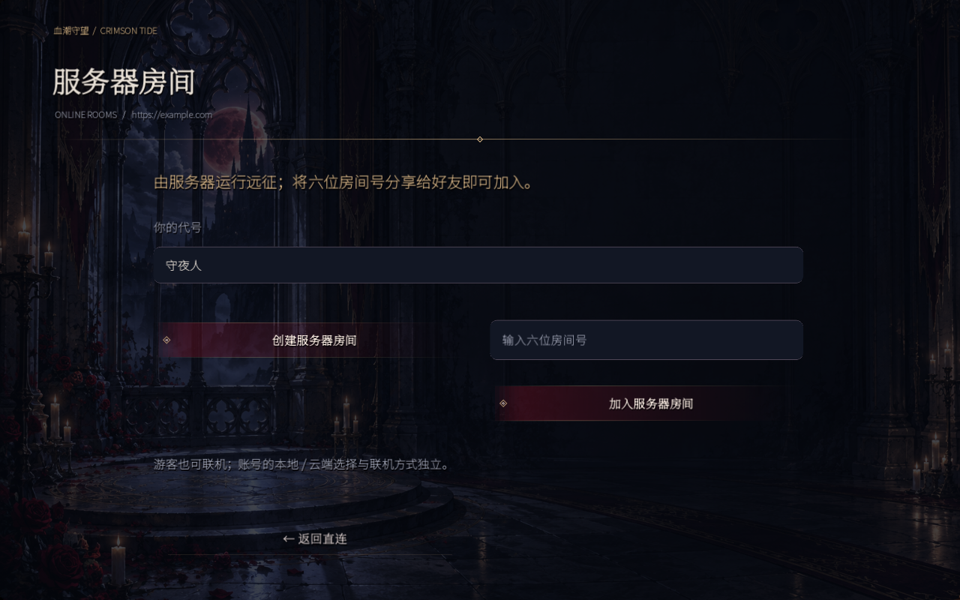
02 程序开发工程师
联机、账号与云存档
两种联机入口
IP 直连：ENet 房主权威
服务器房间：独立权威进程
在线进度服务
Python API 与 SQLite
版本冲突检测、本地备份
已做本机验证，公网服务需部署后使用
07
Notes:
当前有两条联机路径。IP 直连采用 ENet 房主权威模式，服务器房间则由独立 Godot 进程进行权威模拟，Python API 和 SQLite 提供账号、房间及云存档服务。云存档通过版本号检测冲突，并保留本地进度。相关功能已有本机验证记录，但默认服务器地址仍是占位配置，正式联网使用需要实际部署。
依据：SERVER.md；scripts/online_service.gd；server/app.py；server/room.gd。画面：build/server-rooms-screen.png。

Slide 8

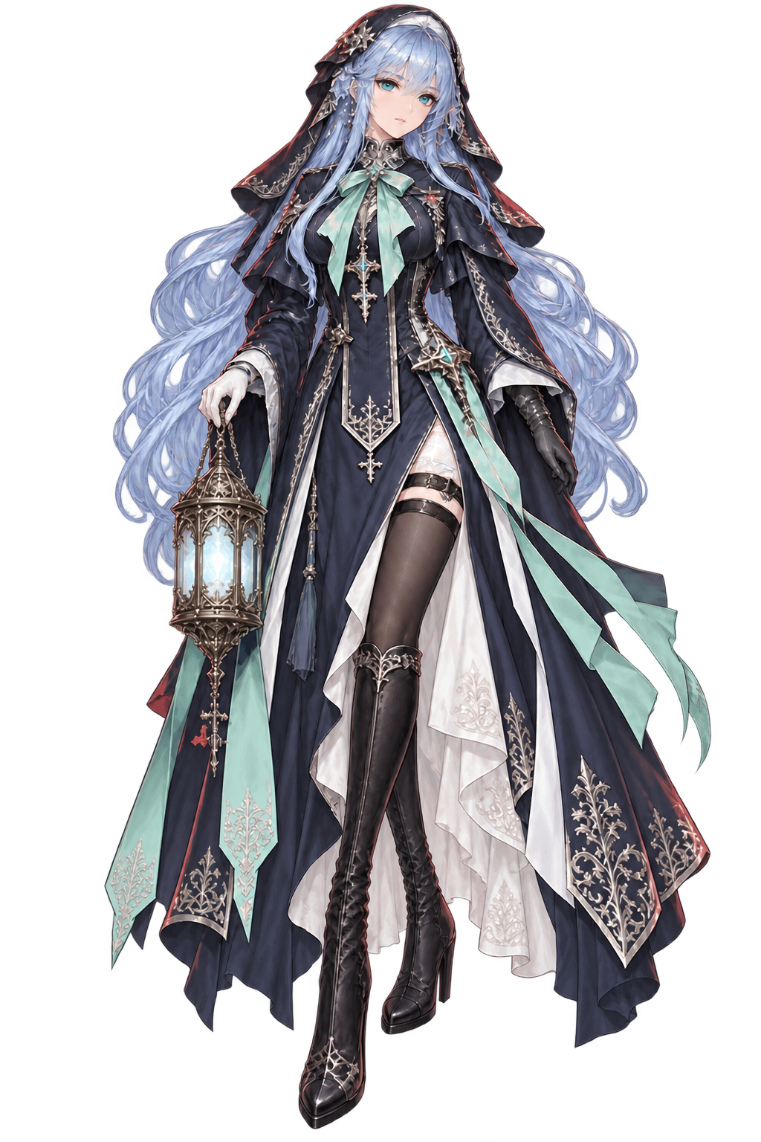
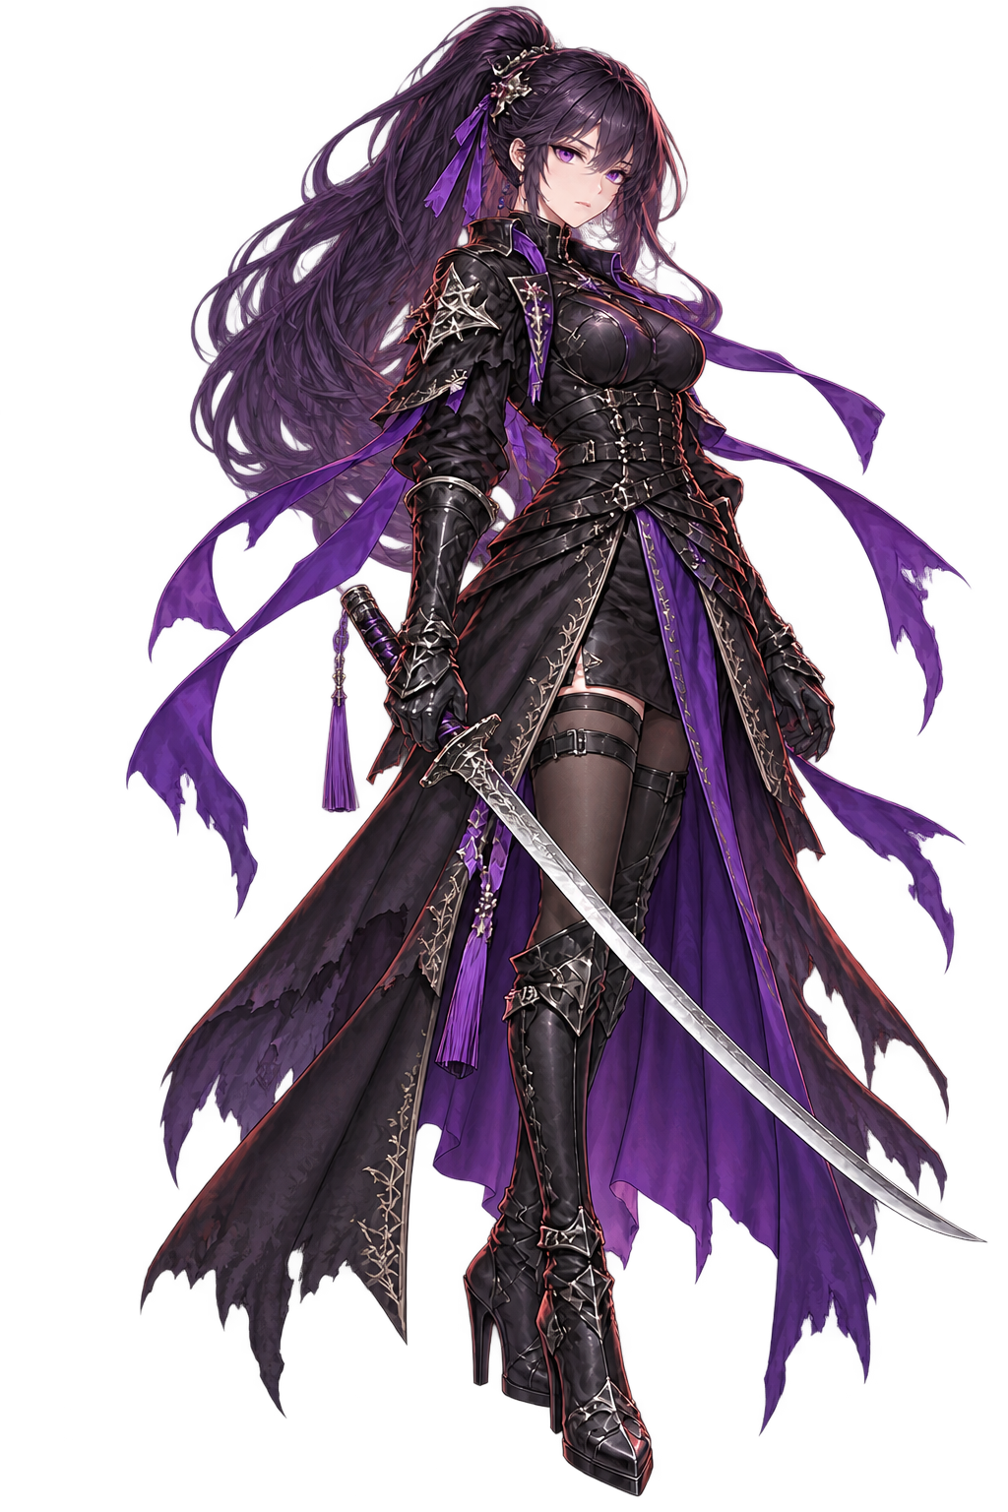
03 游戏美术与体验设计师
哥特二次元的角色表达
绯月
雪璃
鸦羽
近战切入 · 红莲月华
远程支援 · 拂晓之祈
范围打击 · 夜鸦断罪
08
Notes:
视觉以哥特建筑、血月与角色插画建立统一主题。三位角色通过色彩、武器和技能形成识别差异：绯月偏向近战，雪璃提供远程输出与治疗，鸦羽强调范围打击和护身。素材以项目内生成插画和动作图集为基础，再进行整理和游戏内适配，汇报时不将其说成全部由成员手绘。
依据：ART-DIRECTION.md；scripts/catalog.gd；README.md。素材：assets/portrait-0.png、portrait-1.png、portrait-2.png。

Slide 9

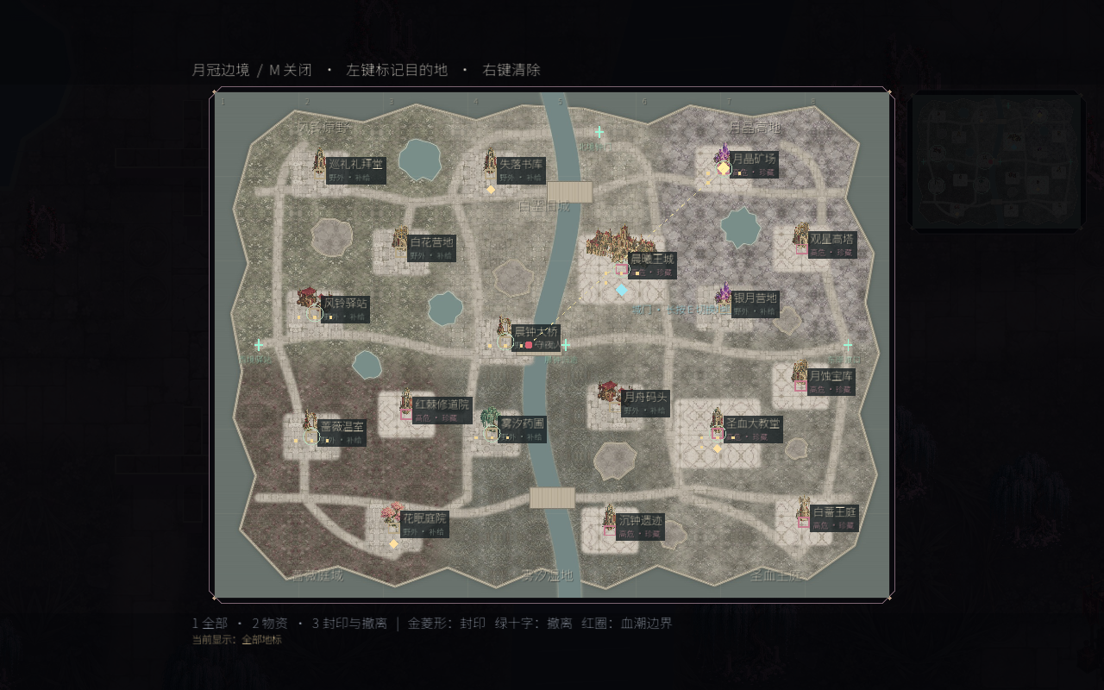
03 游戏美术与体验设计师
地图与 Boss 的视觉识别
月冠边境
血潮女王 · 永夜月冠
六大地貌区，18 个据点，三桥四撤离点
09
Notes:
月冠边境通过六大地貌区和十八处据点提供探索空间，道路、桥梁与撤离点帮助玩家安排路线。Boss 使用独立剪影、立绘与动作资源，战斗危险区采用预警来表达范围。视觉设计既承担氛围，也要让玩家看懂地形、敌人和攻击时机。
依据：MAP-UPDATE.md；EXPEDITION.md；BOSS-VFX.md。素材：build/map-atlas.png；assets/bosses/blood-queen-portrait.png。

Slide 10
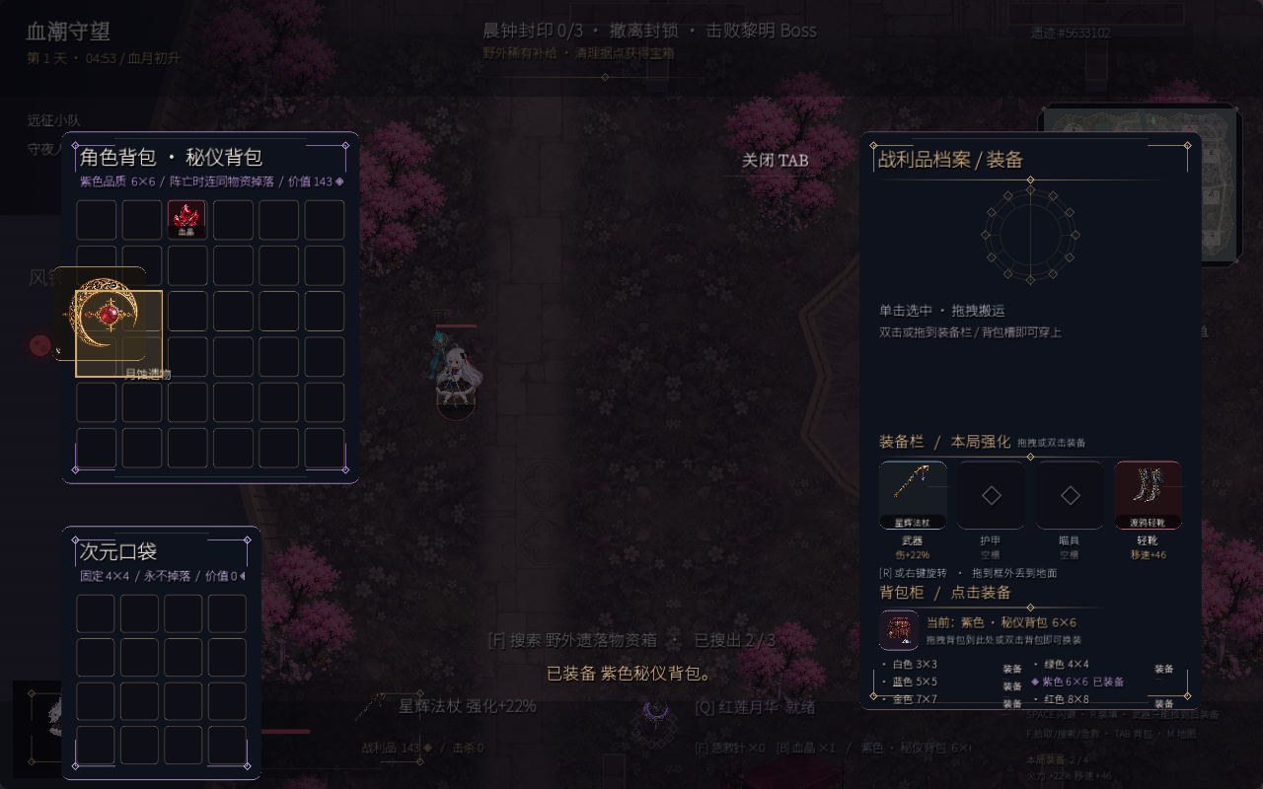
03 游戏美术与体验设计师
界面与战斗反馈
背包反馈
拖拽跟随、真实占格
旋转预览与装备槽提示
战斗反馈
技能预警、命中与生命变化
语音、音效及音乐压低
10
Notes:
交互重点是让状态和操作结果及时可见。背包拖拽时显示真实占格与落点，旋转后的预览应该和实际放置一致。战斗中用生命、武器和技能状态辅助判断，Boss 预警提示危险区域。声音通过距离衰减和分组混音提供反馈，角色语音与奥义播放时音乐会降低音量。
依据：README.md；UI-ART-UPDATE.md；BOSS-VFX.md；MUSIC.md。画面：build/ui-mouse-rotate-relic.png。

Slide 11
04 测试与运维工程师
验证重点与当前边界
规则与数据
网络与服务
战斗伤害、容器占格、装备切换
死亡掉落、撤离奖励、存档往返
多进程联机、状态与技能同步
账号隔离、云存档冲突、管理权移交
已有记录：583 项规则检查，四人服务器房间本机验证
待验证：公网延迟与丢包、长时游玩、完整 UI 回归及数值平衡
测试数据引用项目记录；部分旧 UI 回归曾失败，需按当前版本复测
11
Notes:
验证重点是规则正确性、界面交互和多进程联机。服务端说明记录了五百八十三项规则检查及四人服务器房间验证。对背包尤其关注旋转占格、装备和保存时的信息保全。需要如实说明，这些是项目已有记录，本次汇报没有重新运行测试。不同阶段的 UI 回归记录存在失败，不能简单宣称所有测试都通过。公网环境和长时间完整游玩仍需继续验证。
依据：SERVER.md 的本机验证结果；TEST-REPORT.md；EXPEDITION.md 的验证边界；tests/。

Slide 12
04 测试与运维工程师
测试流程与缺陷管理
自动化回归
实际体验验收
规则、存档和容器数据
账号接口与多进程房间
选人出征、搜索拖拽、装备使用
Boss 战、独立撤离与最终结算
缺陷闭环
发布检查
记录版本与复现步骤
开发修复后复测并检查相关功能
启动正常、存档可读、版本一致
关键故障解决后再交付演示
12
Notes:
测试与运维岗位负责制定验收用例、记录缺陷并确认修复。建议先跑规则和服务端自动化，再验证真实界面操作，最后进行多人整局体验。缺陷记录应包含版本、复现步骤、预期与实际结果，并附日志或截图。程序修复后复测原问题及相邻功能。影响出征、结算或存档的问题优先处理。以下流程是岗位职责与后续验收安排，不表示这些工作已经全部完成。
依据：tests/systems.gd；tests/ui.gd；tests/network.gd；tests/test_server.py；TEST-REPORT.md；流程为建议。

Slide 13
04 测试与运维工程师
服务部署与运行维护
部署配置
网络入口
Linux amd64，Docker Compose
真实域名、HTTPS 与客户端地址
TCP 80 / 443：证书与 API
UDP 24900–24915：游戏房间
运行维护
故障恢复边界
检查 API、房间进程与日志
备份数据库，保留可回退版本
重启保留账号与云存档
房间需重建，远征不能断线恢复
上线前仍需完成公网联通、延迟与容量验证
13
Notes:
运维负责使客户端、API 和房间进程正常协作。当前项目提供 Linux amd64 的 Docker 部署说明，部署前需要配置真实域名、开放 HTTPS 与房间 UDP 端口，并让客户端使用正确地址。运行期间检查 API、房间工作进程和日志。数据库使用 SQLite 在线备份或停服备份，发布前保留可回退版本。服务重启后账号和云存档可保留，但正在进行的房间需要重建，远征不支持断线恢复。这里介绍的是部署方案，不能据此宣称公网已经上线。
依据：SERVER.md；server/DOCKER.md；compose.yaml；server/Caddyfile.docker。

Slide 14
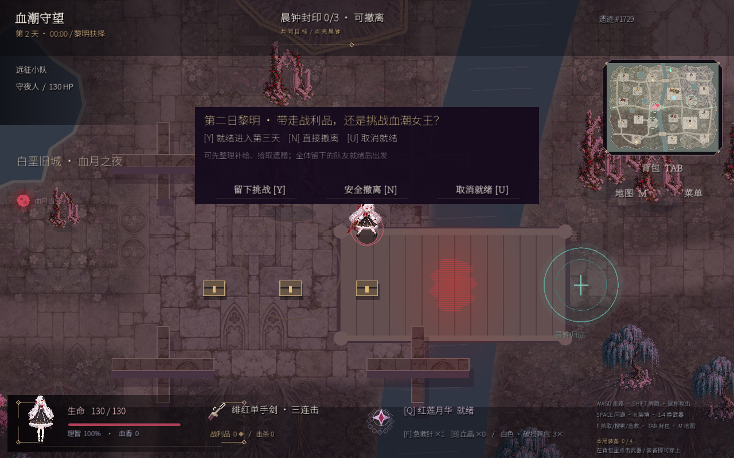
04 测试与运维工程师
现场演示顺序
01
营地选人和出征
约 30 秒
02
据点战斗、搜刮与装备
约 60 秒
03
Boss 预警与撤离选择
约 45 秒，预备录屏
04
结算、天赋和下一局
约 30 秒
14
Notes:
现场建议先展示营地选人与出征，再演示一个据点的战斗、物资搜索与背包装备。完整三日远征比较长，可以提前准备 Boss 与撤离选择环节的录屏。最后展示结算和成长。如果要演示联机，应提前启动本机服务并准备好客户端，避免依赖尚未部署的公网地址。以下时长是演示安排建议。
依据：根据 README.md、EXPEDITION.md 和 SERVER.md 设计的演示建议。画面：build/raid-choice.png。

Slide 15
01 项目经理兼产品经理收尾
项目总结与下一步
已形成可反复游玩的合作搜打撤流程
项目与产品统筹方向，程序开发实现系统
美术设计完善体验，测试运维保障质量与运行
下一步：完整通关与 UI 回归、公网验证、难度与掉落调整
感谢聆听
15
Notes:
我们的项目已形成从营地准备到探索战斗、撤离结算及长期成长的可玩流程，并加入了三日远征和在线服务能力。第一位成员统筹项目和产品，第二位实现程序，第三位完善视觉与体验，第四位负责测试和运维。下一步优先完成当前版本的整局体验和 UI 回归，再进行公网验证与难度微调。以上是《血潮守望》的介绍，欢迎提出问题。
依据：README.md；SERVER.md；EXPEDITION.md；后续计划为建议。

